Slide 1
Hiekanpään koulu - Jopo TYÖPAIKKAOPISKELU Metkohuolto oy
Veeli Viinikainen
Jakso 3. 21.1- 26.2 2021

Slide 2
Omat tavoitteet työpaikkajaksolta
Olin työpaikkaopiskelussa Metkohuollossa Pieksämäellä
Valitsin tämän työpaikan, koska se näytti mielenkiintoiselta ja on saanut kehuja
Odotan työpaikalta hyvää työympäristöä ja mukavia työtehtäviä
Haluan oppia jakson aikana huoltamaan pienkoneita

Slide 3
Työpaikan yleisesittely
Yrityksen nimi on Metkohuolto
Yritys on perustettu 1991
Se sijaitsee Pieksämäellä Tukikohdantiellä
Siellä tehdään pienkonehuoltoja, myydään työkaluja ja varaosia, Sieltä voi myös tilata haluamaasi tuotetta ikh:n valikoimasta
Henkilökunnan määrä on yleensä 6
Ammattinimikkeitä on pienkonekorjaaja, merkonomi, ja sähköasentaja.

Slide 4
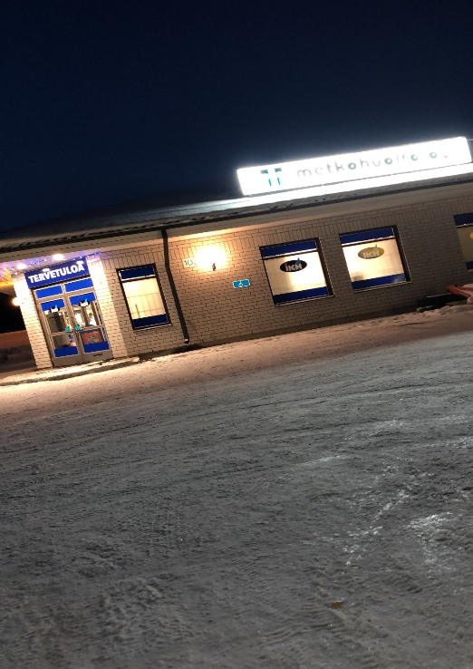
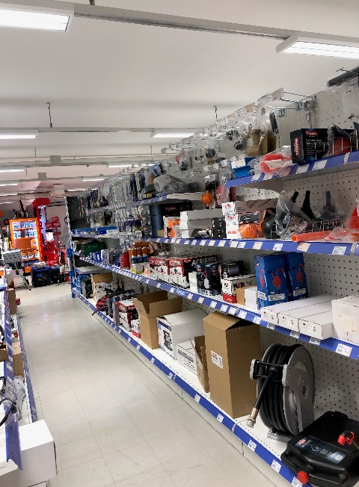
Viikko 1
Ensimmäisellä viikolla huolsimme lumilingon vaihteiston, tein lumitöitä, siivosin pahvivaraston, purimme postilähetyksen ja laitoin uusia hintalappuja vanhojen tilalle.

Slide 5
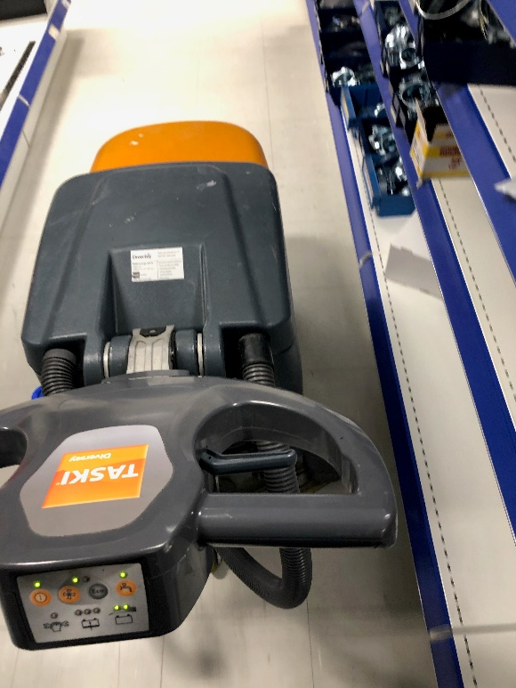
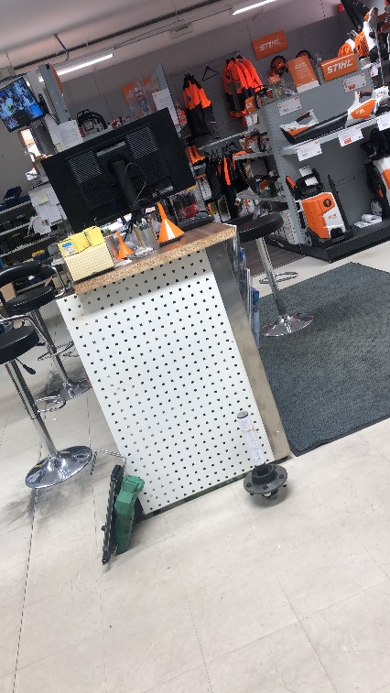
Viikko 2
Toisella viikolla opin käyttämään lattioiden pesukonetta ja pesin lattiat, purin kenkälähetyksen, tein lumitöitä ja autoin nostelemaan kaasupulloja

Slide 6
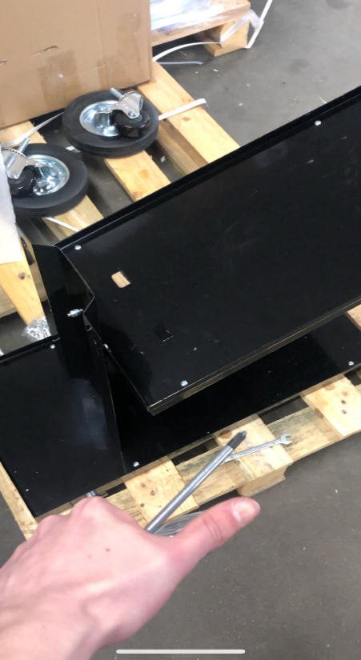
Viikko 3
Kolmannella viikolla pesin lattiat koneella, etsin uusille hintalapuille paikkaa, kannoin akkuja myymälään, autoin purkamaan tavarakuorman ja kasasin hitsauskonetelineen.

Slide 7
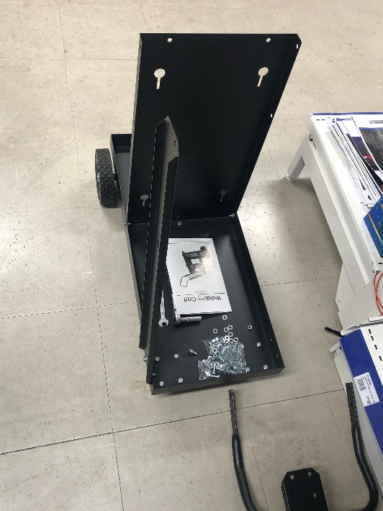
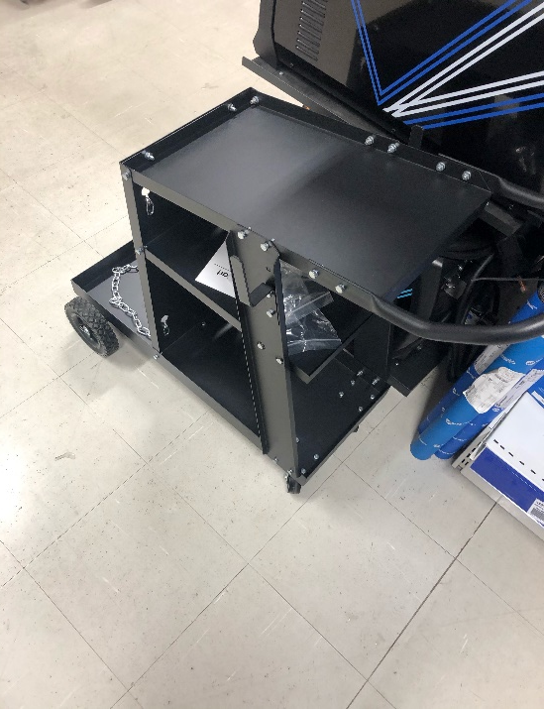
Viikko 4
Neljännellä viikolla pesin lattiat, laitoin kompuraan öljyt, otimme rekkalastillisen tavaraa sisälle, kannoin öljyjä myymälään, kokosin kolmitasoisen hitsauskonetelineen ja merkkasin lapulle ylös Stihlin ja Husqvarnan housujen koot mitä ei ole.

Slide 8
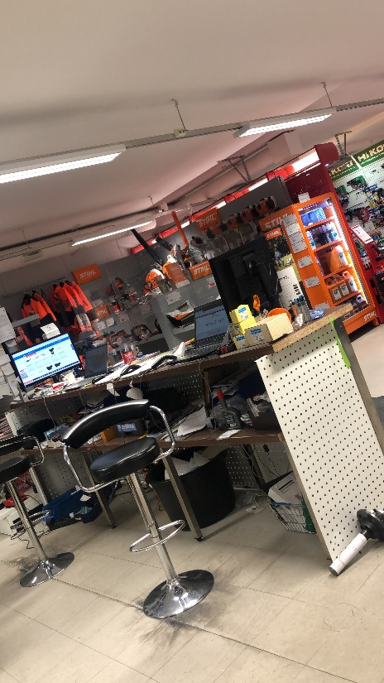
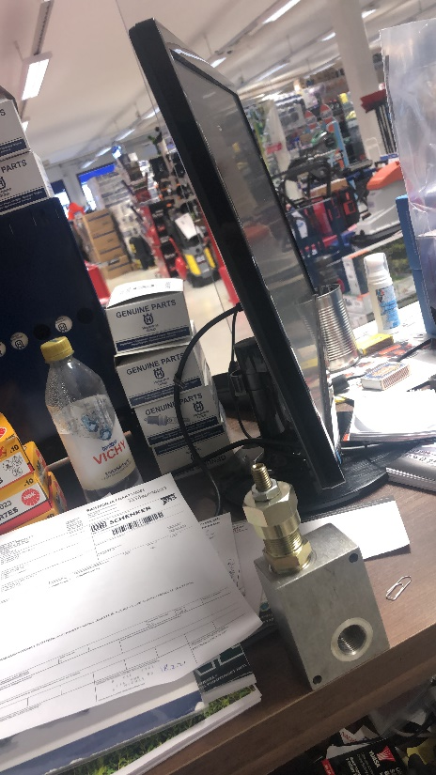
Viikko 5
Viidennellä viikolla tein aamulla lumitöitä, kasasin raivauskypärän, pesin lattiat, imuroin matot ja hyllytin työkaluja ja muuta pikku tavaraa.

Slide 9
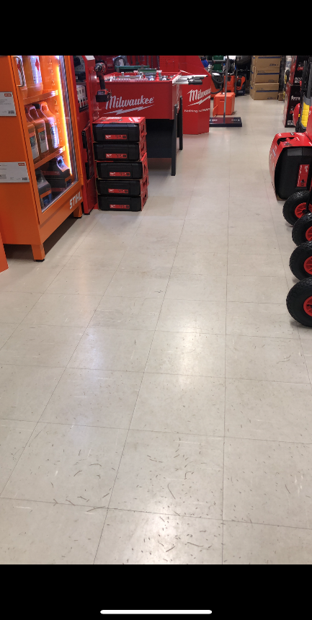
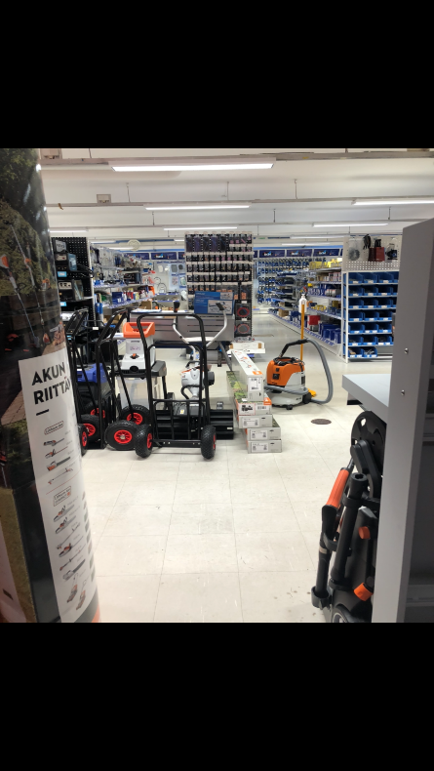
Viikko 6
Viimeisellä viikolla pesin lattiat, putsasin hydrauliikkahuoneen pöydän, vein pahveja ja lavoja pihalle paljon ja kasasin kaksi pientä kompuraa myyntikuntoon.

Slide 10
Pohdinta
Mukavinta oli hitsauskärryjen kasaaminen ja lattioiden pesu koneella
En oppinut juuri mitään
Ongelmia jakson aikana ei ollut
Ohjausta ja apua sain aina kun kysyin
Tämä ala voisi kiinnosta tulevaisuudessa

